Slide 1
Funktionen und Elektroanschlüsse
xx
Platzhalter für Bild vom Modell
Stand: __________

Slide 2
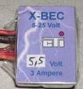

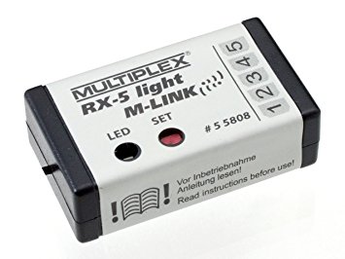


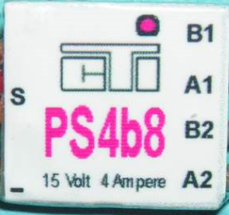

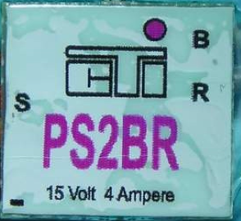

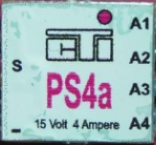
Empfängerbelegung für xx
Ruderservo
5Kanal
Empfänger
BEC
Regler Antrieb
4 Kanal Schalter/Blinker
Blinker rechts
Abblendlicht
Blinker links
Innenbeleuchtung
+
-
Hauptschalter
Bremslicht
Rückfahrlicht
Licht
Licht
RESERVE
Licht
Licht
Akku 7,4V
LIPO
850mA

Slide 3
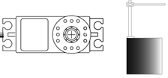
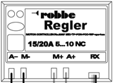

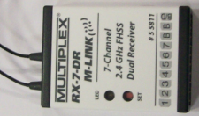
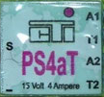

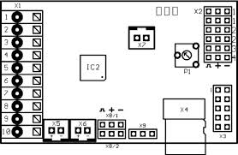

Empfängerbelegung XX
Ruderservo
Regler Antrieb
BEC
7 Kanal
Empfänger
Regler
Querstromruder
4)
5 A
3)
5 A
4 Kanal Schalter
Schalter
A1:________________
2)
10 A
Taster
T1:________________
Schalter
A2:________________
1)
10 A
Taster
T2:________________
-
1
xx
2
xx
3
xx
Hauptschalter
4
xx
5
xx
6
xx
7
xx
8
xx
+
-
9
xx
10
xx
von Empfänger Regler
Soundmodul
Zum Regler
Soundmodul
7,5 A
Lautstärkenregler
Sicherung
Soundmodul
fliegend
1) _______________
1-10
2) _______________
3) _______________
Akku 7,2V
4) _______________
Lautsprecher
SD Karte
5) _______________
6) _______________
7) _______________
8) _______________
9) _______________
10) _______________

Slide 4
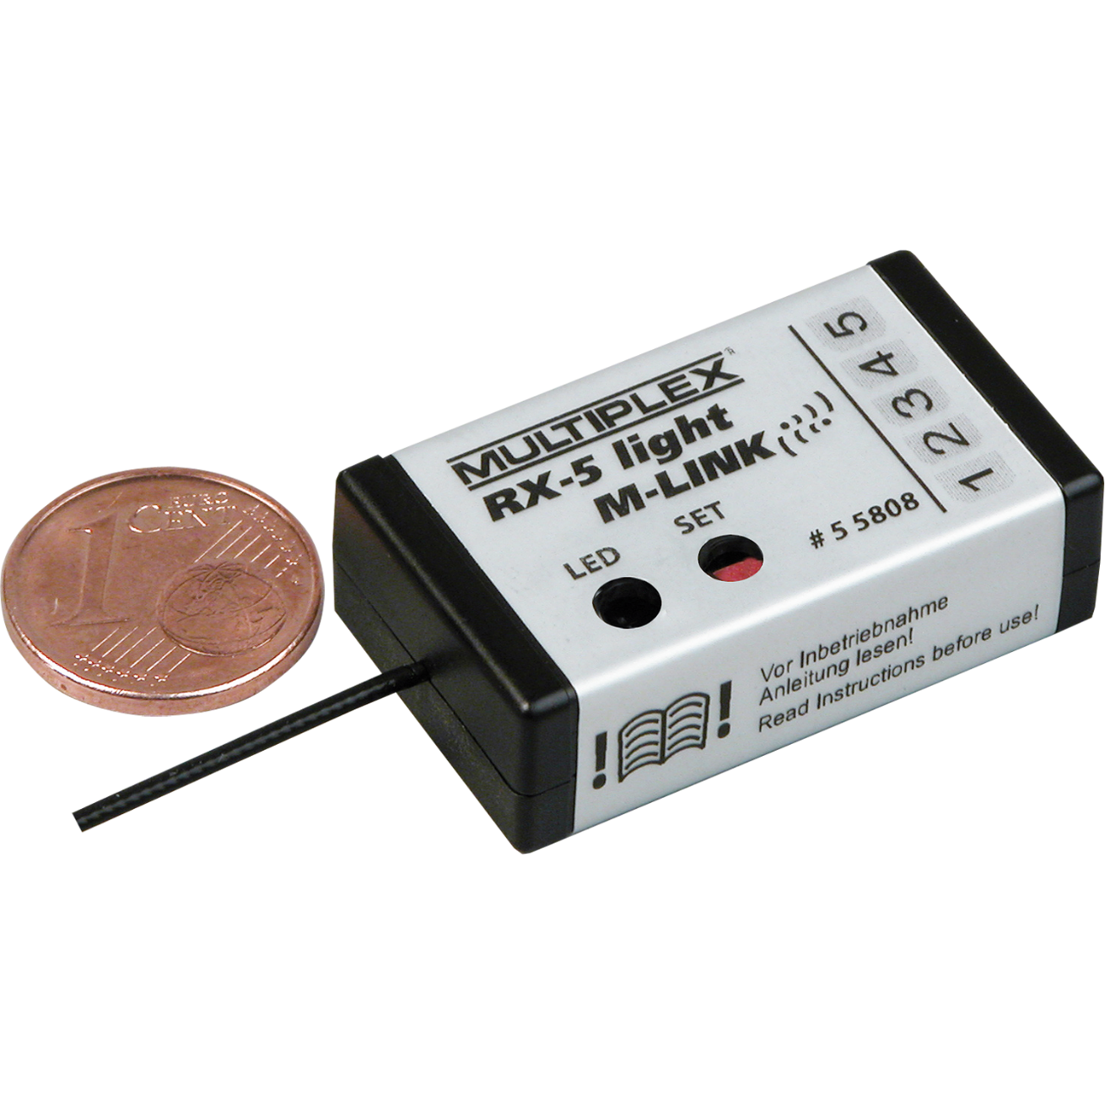
Empfängerbelegung für xx
Anschluss | Bezeichnung
1 | xx
2 | xx
3 | xx
4 | xx
5 | xx

Slide 5
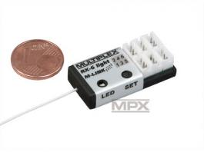
Empfängerbelegung für xx
Anschluss | Bezeichnung
1 | xx
2 | xx
3 | xx
4 | xx
5 | xx
6 | xx

Slide 6
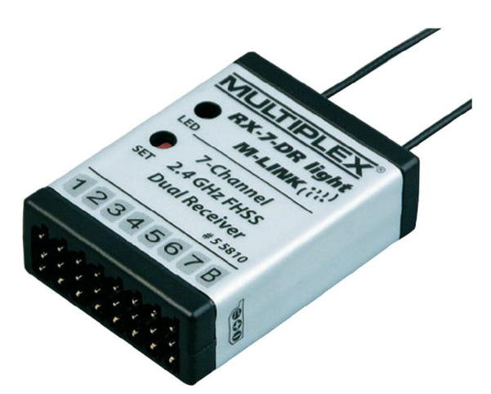
Empfängerbelegung für xx
Anschluss | Bezeichnung
1 | xx
2 | xx
3 | xx
4 | xx
5 | xx
6 | xx
7 | xx
B | BEC

Slide 7
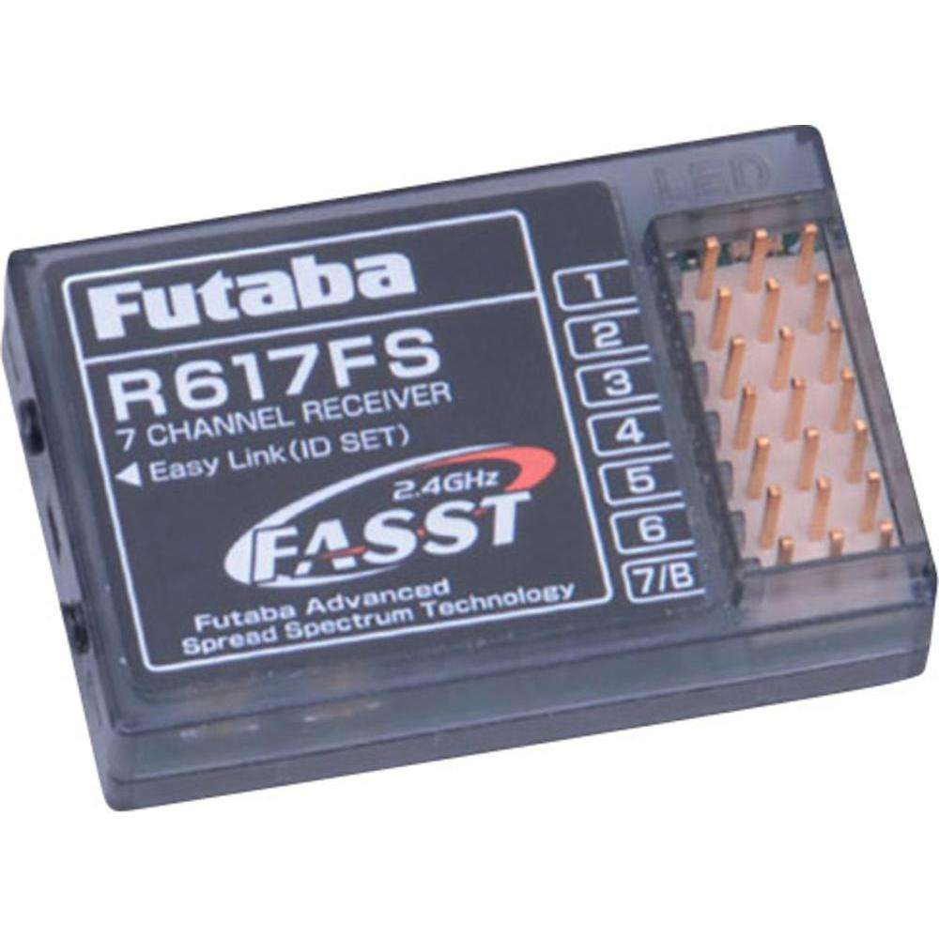
Empfängerbelegung für xx
Anschluss | Bezeichnung
1 | xx
2 | xx
3 | xx
4 | xx
5 | xx
6 | xx
7 | xx
B | BEC

Slide 8
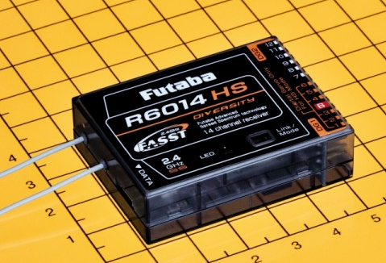
14 Kanal Empfänger für xx
Anschluss | Bezeichnung
1 | X
2 | X
3 | X
4 | X
5 | X
6 | X
7 | X
8 | X
9 | X
10 | X
11 | X
12 | X
13 | X
14 | X
15 | X
B | BEC Stromversorgung

Slide 9
Sicherungen für xx
xx
xx
xx
xx
Sound Modul
x Ampere
x Ampere
x Ampere
x Ampere
7,5 Ampere
Sicherung fliegend
1
2
3
4
5

Slide 10
Sicherungen für xx
xx A
xx A
xx A
xx A
xx A
xx A
xx
xx
xx
xx
xx
xx
6
5
4
3
2
1
xx Volt
Versorgung
xx Volt
Versorgung

Slide 11
Anschlüsse und Stecker für xx
Stecker am Fahrerhaus:
grün
gelb
4
5
3
schwarz
violette
braun
grau
9
8
6
2
weiss
10
7
blau
1
rosa
rot
Stecker von Anschlussseite
her gesehen:
grün
gelb
4
5
3
schwarz
violette
braun
grau
9
8
6
2
weiss
10
7
blau
1
rosa
rot

Slide 12
Anschlüsse und Stecker für xx
Stecker am Fahrerhaus:
Funktion
Farbe
Farbe
Funktion
Kupplung im Schiffsrumpf:
Funktion
Farbe
Farbe
Funktion

Slide 13
Anschlüsse und Stecker für xx
Anschlussfeld in Fahrerkabine:
Kabel Verteiler Kabine
xx
xx
xx
xx
xx
xx
xx
xx
xx
xx
xx
xx
xx
xx
xx
xx
1
2
3
4
5
6
7
8
9
10
11
12
Stecker zur
Funktionsbezeichnung
xx
xx
xx
xx
xx
xx
xx
xx
xx
xx
xx
xx
xx
xx
xx
xx
Kabel im Schiff
xx
xx
xx
xx
xx
xx
xx
xx
xx
xx
xx
xx

Slide 14
Anschlüsse und Stecker für xx
Anschlussfeld im Rumpf
für xx:
Anschlussfeld in der
xx:
Kabelfarben
Kabelfarben
xx
xx
xx
xx
xx
xx
xx
xx
xx
xx
xx
xx
xx
xx
xx
xx
xx
xx
xx
xx
1
2
3
4
5
6
7
8
9
10
1
2
3
4
5
6
7
8
9
10
xx
xx
xx
xx
xx
xx
xx
xx
xx
xx
xx
xx
xx
xx
xx
xx
xx
xx
xx
xx
Funktionsbeschrieb
Funktionsbeschrieb

Slide 15
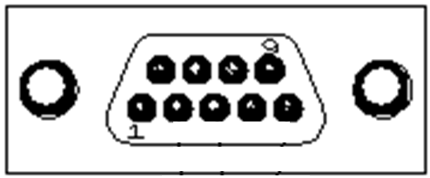
Anschlüsse Stecker xx
Funktion
xx
xx
xx
xx
Farbe
xx
xx
xx
xx
9
8
7
6
1
2
3
4
5
Farbe
xx
xx
xx
xx
xx
Funktion
xx
xx
xx
xx
xx

Slide 16
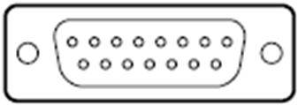
Anschlüsse und Stecker für xx
Stecker Aufbau:
Funktion
xx
xx
xx
xx
xx
xx
xx
xx
Farbe
xx
xx
xx
xx
xx
xx
xx
xx
8
1
9
15
Farbe
xx
xx
xx
xx
xx
xx
xx
Funktion
xx
xx
xx
xx
xx
xx
xx
Kupplung im Schiffsrumpf:
Funktion
xx
xx
xx
xx
xx
xx
xx
xx
Farbe
xx
xx
xx
xx
xx
xx
xx
xx
8
1
9
15
Farbe
xx
xx
xx
xx
xx
xx
xx
Funktion
xx
xx
xx
xx
xx
xx
xx

Slide 17
Anschlüsse und Stecker für xx
Anschlussfeld in xx:
xx
xx
xx
xx
xx
xx
xx
xx
xx
xx
xx
xx
xx
xx
xx
xx
1
2
3
4
5
6
7
8
9
10
11
12
13
14
15
16
xx
xx
xx
xx
xx
xx
xx
xx
xx
xx
xx
xx
xx
xx
xx
xx

Slide 18

Anschlüsse und Stecker für xx
Stecker am Fahrerhaus:
Funktion
Positions-
und Topplicht
Blaulicht
12 ++
12 ++
rot
Kabel zum Aufbau
Farbe
braun
orange
schwarz
grün
blau
violette
grau
1
8
9
15
Farbe
weiss/
schwarz
weiss/
braun
weiss/
rot
weiss/
orange
rosa
weiss/
grün
weiss
Funktion
12 --
Scheinwerfer
Kupplung im Schiffsrumpf:
Positions-
und Topplicht
Funktion
12 ++
12 ++
Blaulicht
Farbe
rot
schwarz
grün
weiss
braun
violette
blau
grau
1
8
9
15
Farbe
Grün/
braun
Gelb/
braun
weiss/
grün
rot/
blau
weiss/
grau
gelb/
braun
rosa
Funktion
12 --
Scheinwerfer

Slide 19
Anschlüsse und Stecker xx
Anschlussfeld in der
Matrosenkabine vorne:
Kabelfarben
xx
xx
xx
xx
xx
xx
xx
xx
xx
xx
1
2
3
4
5
6
7
8
9
10
xx
xx
xx
xx
xx
xx
xx
xx
xx
xx
Funktionsbeschrieb

Slide 20
Anschlüsse und Stecker für xx
Anschlussfeld im Rumpf
für xx:
Anschlussfeld in der
xx:
Kabelfarben
Kabelfarben
xx
xx
xx
xx
xx
xx
xx
xx
xx
xx
xx
xx
xx
xx
xx
xx
xx
xx
xx
xx
1
2
3
4
5
6
7
8
9
10
1
2
3
4
5
6
7
8
9
10
xx
xx
xx
xx
xx
xx
xx
xx
xx
xx
xx
xx
xx
xx
xx
xx
xx
xx
xx
xx
Funktionsbeschrieb
Funktionsbeschrieb

Slide 21
Anschlüsse und Stecker xx
Stecker der Matrosenkabine im Rumpf vorne:
Steckdose der Matrosenkabine im Rumpf vorne:
Kabelfarben
Kabelfarben
xx
xx
xx
xx
xx
xx
xx
xx
xx
xx
10
8
6
4
2
10
8
6
4
2
9
7
5
3
1
9
7
5
3
1
xx
xx
xx
xx
xx
xx
xx
xx
xx
xx
Funktion
Funktion

Slide 22
Anschlüsse und Stecker für xx
Anschlussfeld in xx:
Kabelfarben
xx
xx
xx
xx
xx
xx
xx
xx
xx
xx
xx
xx
xx
xx
xx
1
2
3
4
5
6
7
8
9
10
11
12
13
14
15
xx
xx
xx
xx
xx
xx
xx
xx
xx
xx
xx
xx
xx
xx
xx
Funktionsbeschrieb

Slide 23
Anschlüsse und Stecker für xx
Anschlussfeld in xx:
Kabelfarben
xx
xx
xx
xx
xx
xx
xx
xx
xx
xx
xx
xx
xx
xx
xx
xx
xx
xx
xx
xx
xx
xx
xx
xx
xx
1
2
3
4
5
6
7
8
9
10
11
12
13
14
15
16
17
18
19
20
21
22
23
24
25
xx
xx
xx
xx
xx
xx
xx
xx
xx
xx
xx
xx
xx
xx
xx
xx
xx
xx
xx
xx
xx
xx
xx
xx
xx
Funktionsbeschrieb

Slide 24
10 Kanal-Schalter für Lichtfunktionen xx
Anschluss | Bezeichnung
1.2 | xx
1.2 | xx
1.3 | xx
1.4 | xx
1.5 | xx
2.1 | xx
2.2 | xx
2.3 | xx
2.4 | xx
2.5 | xx
grün
braun
Schwarz
grau
xx
xx
xx
blau
weiss
orange
5 Kanal Doppel-Schalter
(Hersteller: Mono Sauerland)
-
1
2
3
4
5
6
7
8
9
10
Empfängerkabel
Schaltmodule sind minus geschalten !

Slide 25
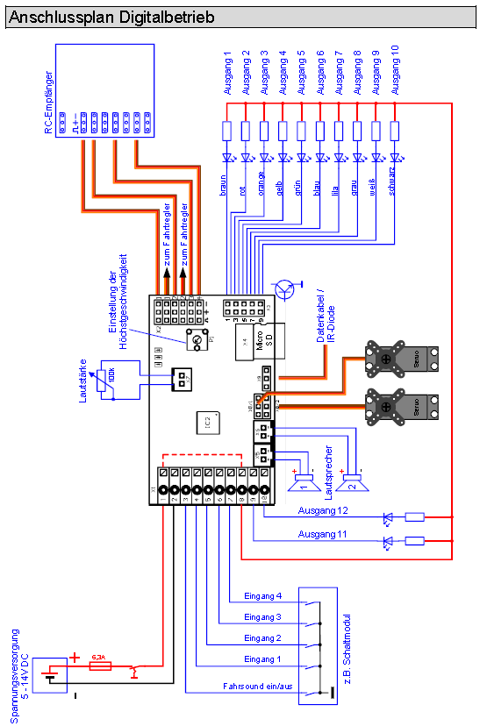
Soundmodul für XX (Hersteller Beier)

Slide 26
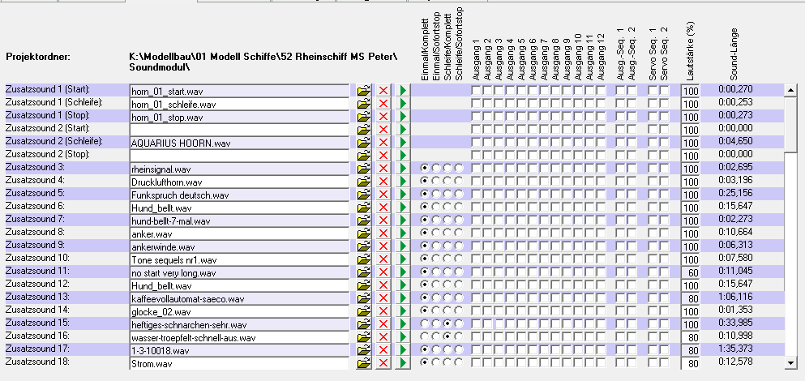
Welcher Sound in welchem Slot beim Soundmodul (Hersteller Beier)
xx
Übersicht, welche Sounds in welchen Slots abgelegt ist:
Beispiel von Printscreen
Hier werden Printscreens von der der Beier Software abgelegt.
So hat man jederzeit auch eine Papiersicherung zur Verfügung, wenn im schlimmsten Fall alle Daten auf den elektronischen Backup von Beier verloren gehen.

Slide 27
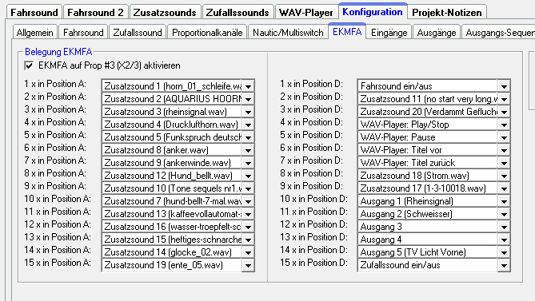
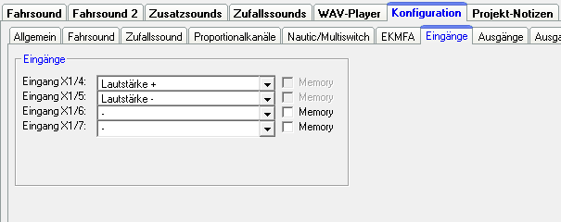
Welcher Sound in welchem Slot beim Soundmodul (Hersteller Beier)
xx
Übersicht, welche Sounds in welchen Slots abgelegt ist:
Beispiel von Printscreen
Beispiel von Printscreen

Slide 28
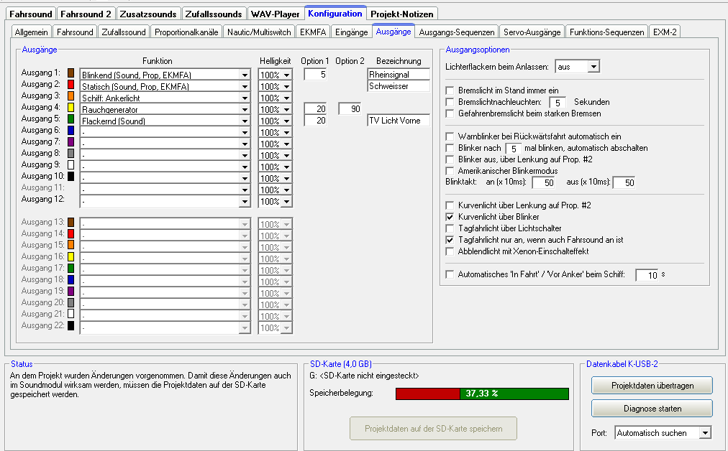
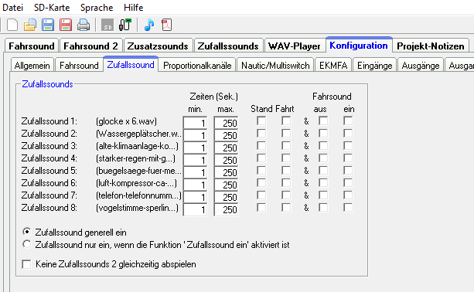
Welcher Sound in welchem Slot beim Soundmodul (Hersteller Beier)
xx
Übersicht, welche Sounds in welchen Slots abgelegt ist:
Beispiel von Printscreen
Beispiel von Printscreen

Slide 29
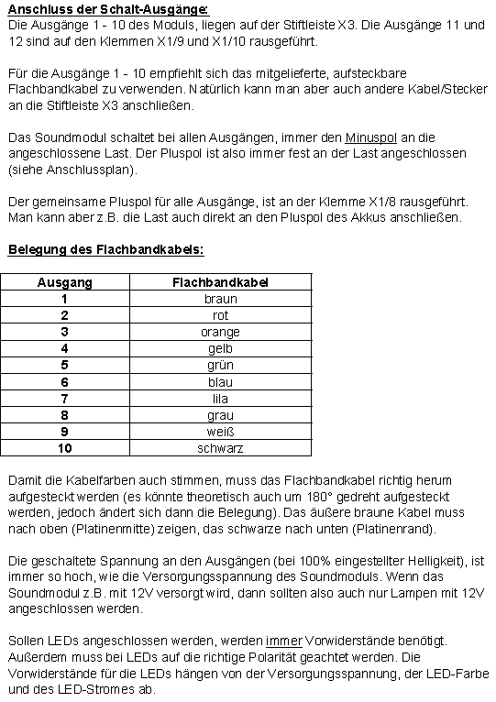
Anschlussbelegung Flachbandkabel Soundmodul (Hersteller Beier)
xx

Slide 30
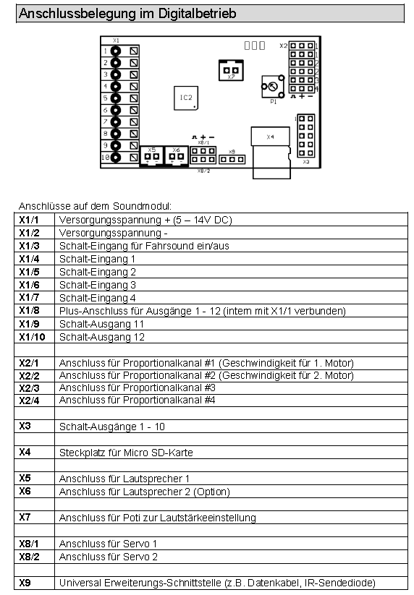
Anschlussbelegung Soundmodul für (Hersteller Beier)
xx

Slide 31
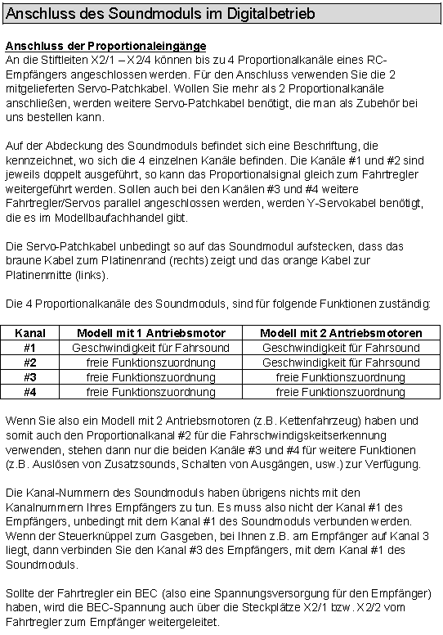
Prop. Kanäle Soundmodul für (Hersteller Beier)
xx

Slide 32
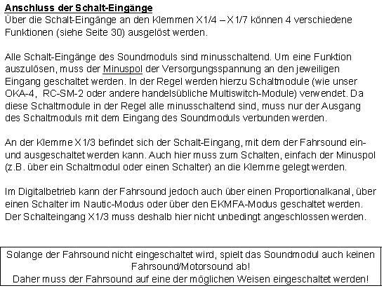
Prop. Kanäle Soundmodul für (Hersteller Beier)
xx

Slide 33
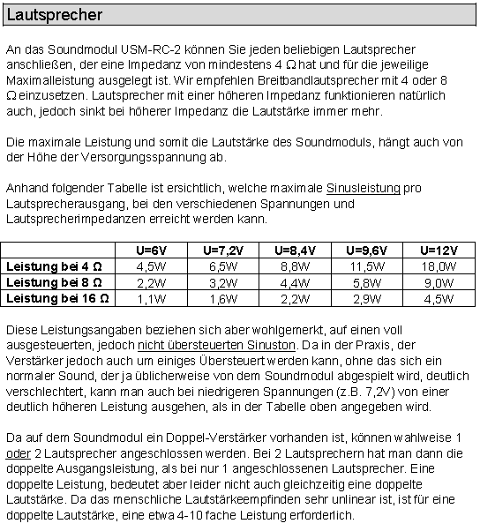
Funktionen Soundmodul (Hersteller Beier)
xx

Slide 34
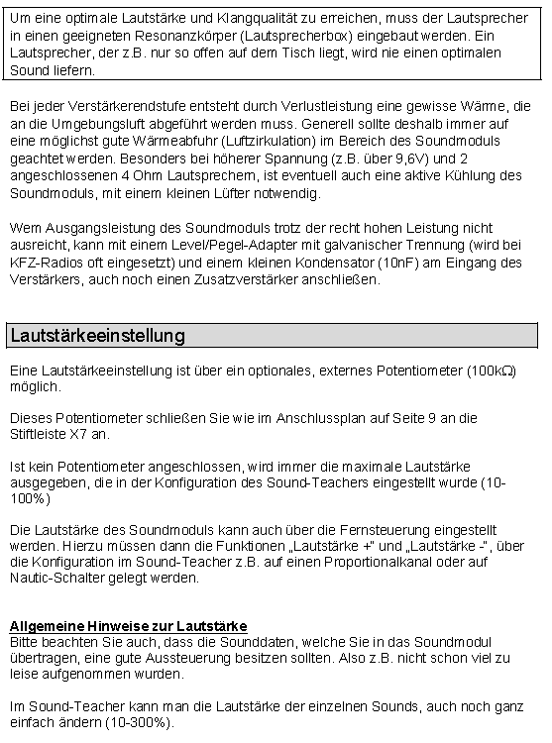
Funktionen Soundmodul für (Hersteller Beier)
xx

Slide 35
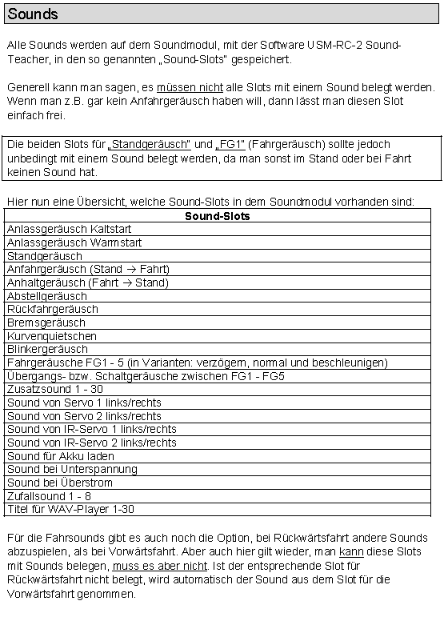
Funktionen Soundmodul für (Hersteller Beier)
xx

Slide 36
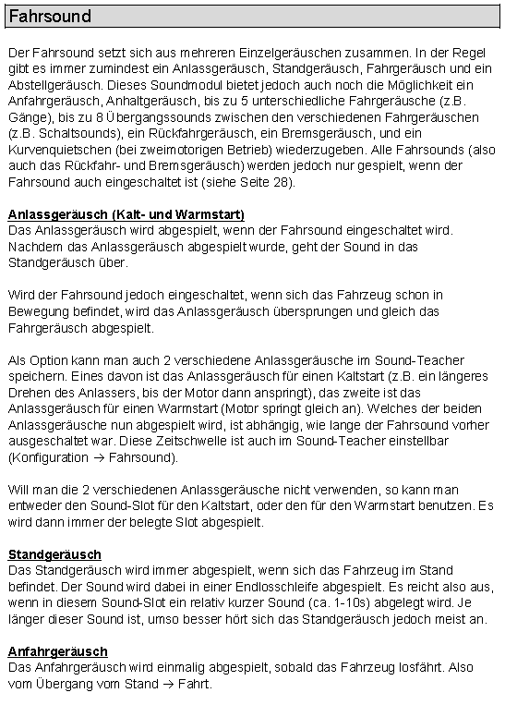
Funktionen Soundmodul für (Hersteller Beier)
xx

Slide 37
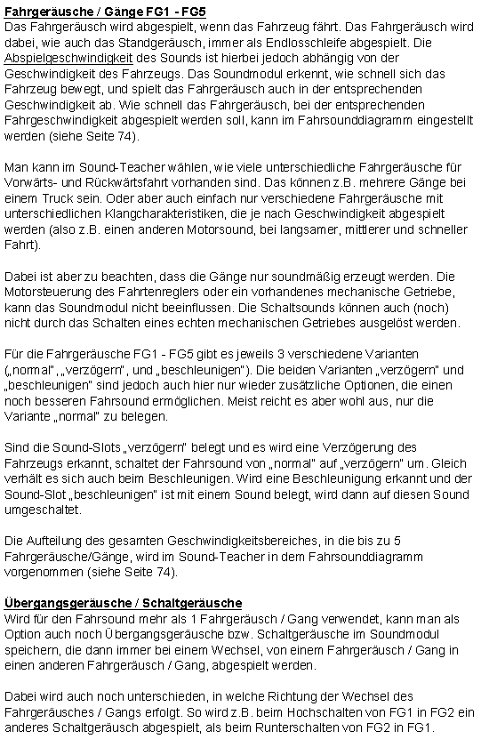
Funktionen Soundmodul für (Hersteller Beier)
xx

Slide 38
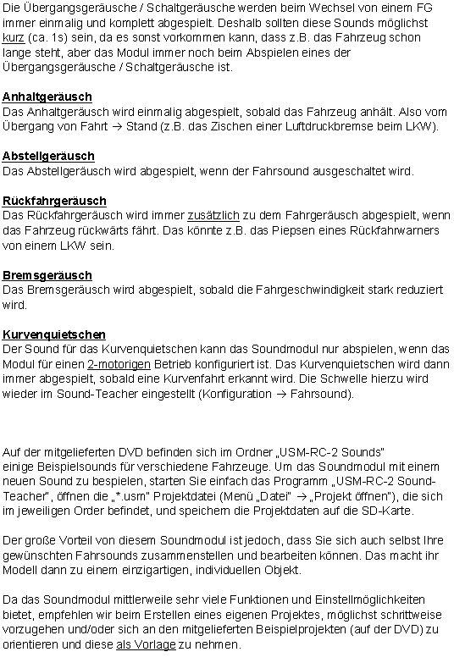
Funktionen Soundmodul für (Hersteller Beier)
xx

Slide 39
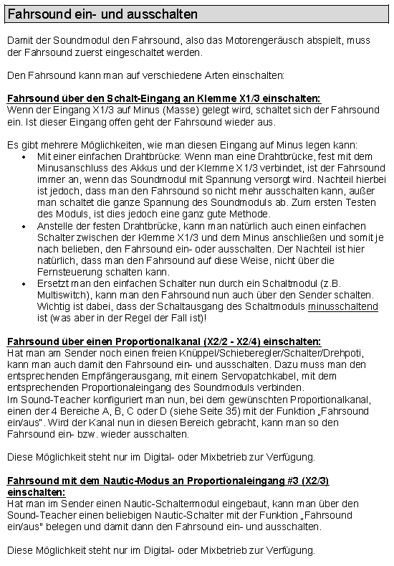
Funktionen Soundmodul für (Hersteller Beier)
xx

Slide 40
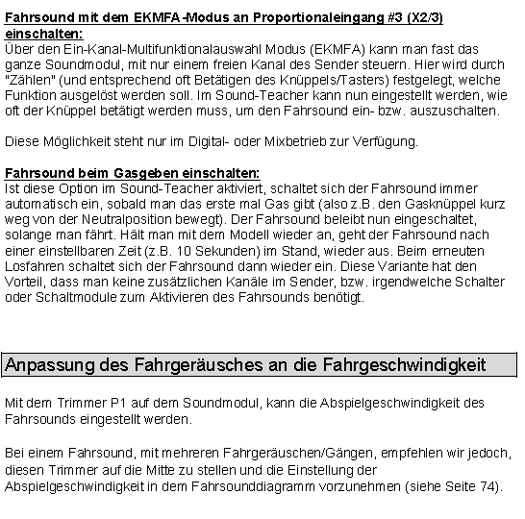
Funktionen Soundmodul für (Hersteller Beier)
xx

Slide 41
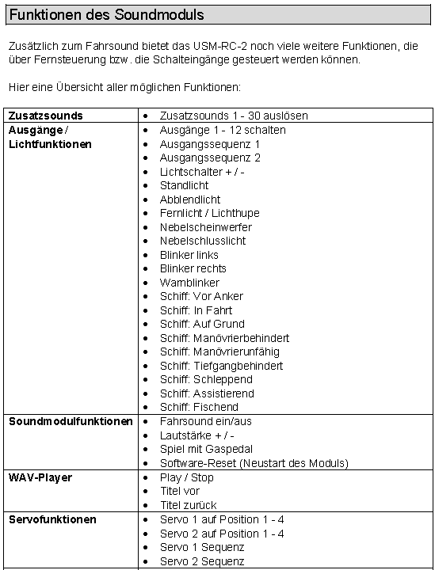
Funktionen Soundmodul für (Hersteller Beier)
xx

Slide 42
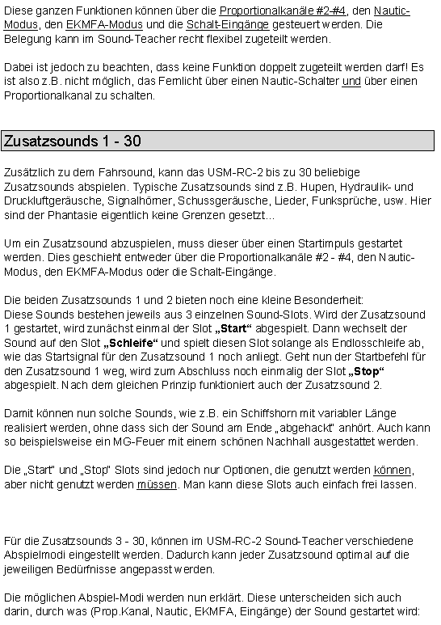
Funktionen Soundmodul für (Hersteller Beier)
xx

Slide 43
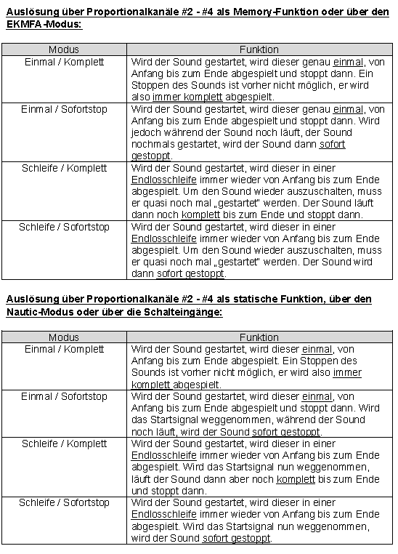
Funktionen Soundmodul für (Hersteller Beier)
xx

Slide 44
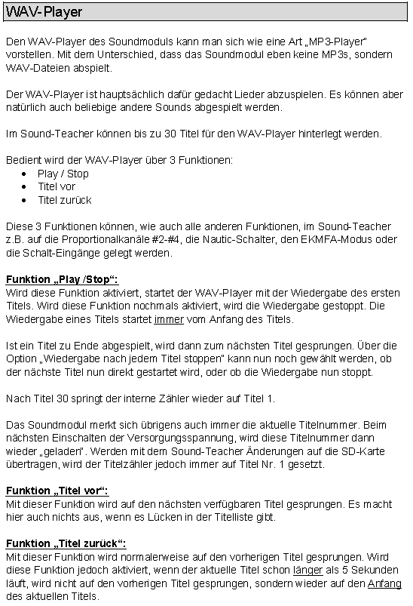
Funktionen Soundmodul für (Hersteller Beier)
xx

Slide 45
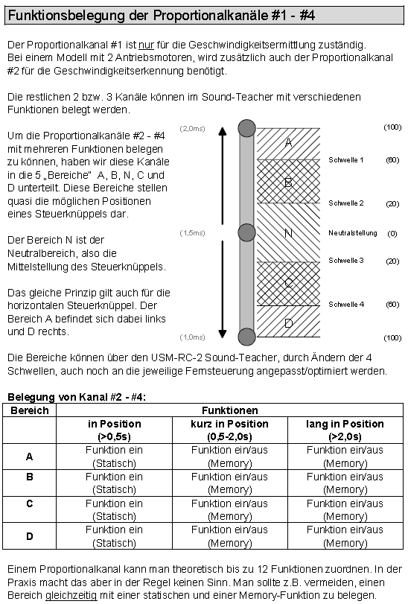
Funktionen Soundmodul für Rheinfrachter MS Peter

Slide 46
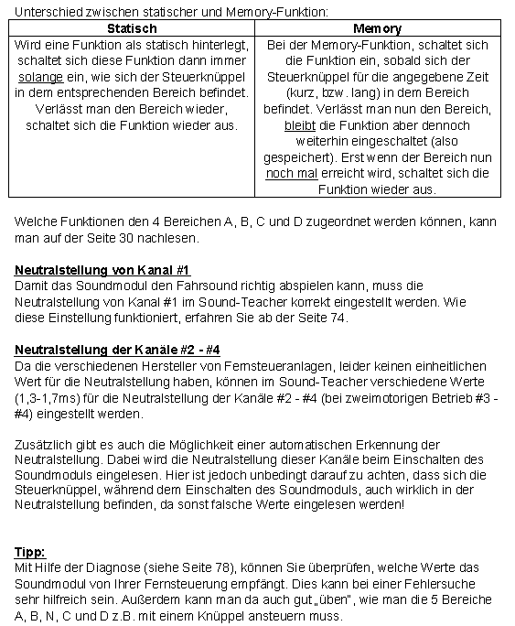
Funktionen Soundmodul für Rheinfrachter MS Peter

Slide 47
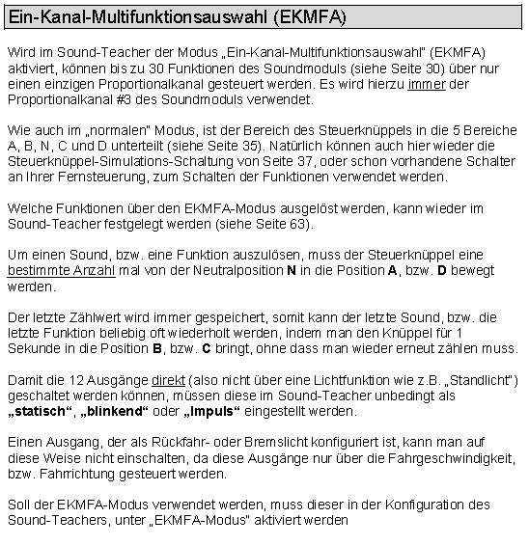
Funktionen Soundmodul für (Hersteller Beier)
xx

Slide 48
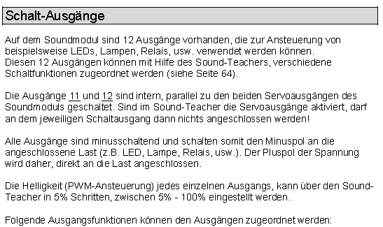
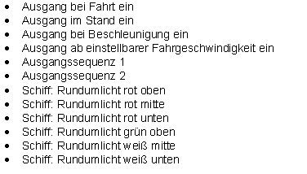
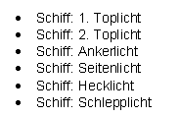
Funktionen Soundmodul für (Hersteller Beier)
xx

Slide 49
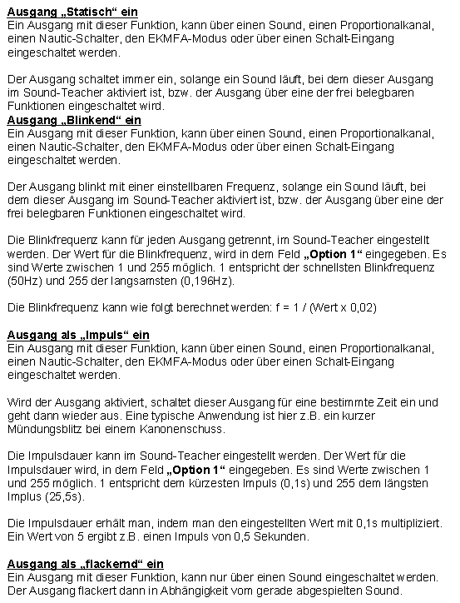
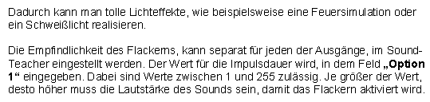
Funktionen Soundmodul für (Hersteller Beier)
xx

Slide 50
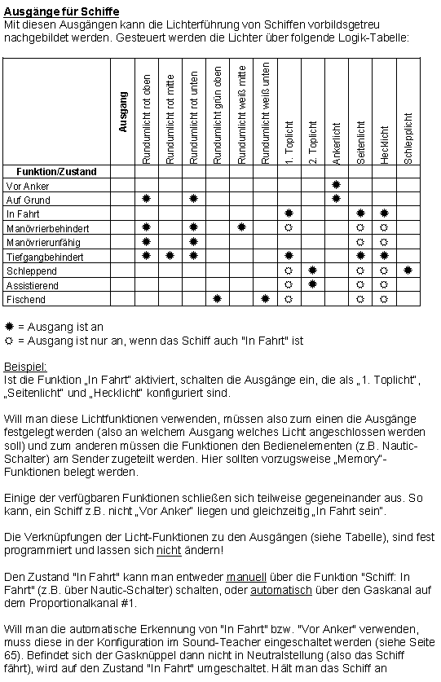
Funktionen Soundmodul für (Hersteller Beier)
xx

Slide 51
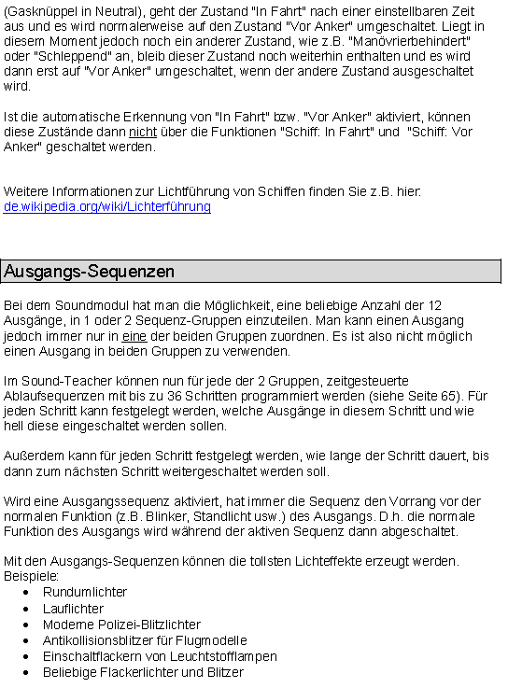
Funktionen Soundmodul für (Hersteller Beier)
xx

Slide 52
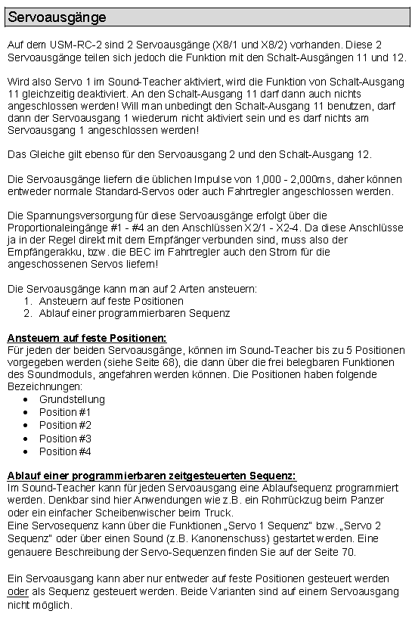
Funktionen Soundmodul (Hersteller Beier)
xx

Slide 53

Funktionen Soundmodul für (Hersteller Beier)
xx

Slide 54

Funktionen Soundmodul für (Hersteller Beier)
xx

Slide 55
4 Kanal-Schalter für Sonder- und Lichtfunktionen für
xx
Anschluss | Bezeichnung
A1 | X
A2 | X
A3 | X
A4 | X
xx
xx
xx
xx
Hersteller: CTI Modellbau
PS4a
CTI Schaltmodul 4-fach
Schaltmodul für 4 Funktionen
4 mal 4 Ampere mit "einem" RC-Kanal !
Im Sender sind keinerlei Änderungen nötig!
Die vier Schaltausgänge werden
folgendermaßen angesteuert:
Knüppel kurz links = Schaltausgang A1 Ein/Aus
Knüppel lang links = Schaltausgang A2 Ein/Aus
Knüppel kurz rechts = Schaltausgang A3 Ein/Aus
Knüppel lang rechts = Schaltausgang A4 Ein/Aus
(lang = 1 Sekunde oder mehr
Schaltmodule sind minus geschalten !

Slide 56
4 Kanal-Schalter für Sonder- und Lichtfunktionen für
xx
Anschluss | Bezeichnung
A1
T1
A2
T2
Hersteller: CTI Modellbau
PS4aT
CTI Schaltmodul 4-fach
Schaltmodul für 4 Funktionen
4 mal 4 Ampere mit "einem" RC-Kanal !
Im Sender sind keinerlei Änderungen nötig!
Die vier Schaltausgänge werden
folgendermaßen angesteuert:
Knüppel kurz links = Schaltausgang A1 Ein/Aus
Knüppel lang links = Tipausgang T1 Ein bis zum Knüppel loslassen
Knüppel kurz rechts = Schaltausgang A2 Ein/Aus
Knüppel lang rechts = Tipausgang T2 Ein bis zum Knüppel loslassen
(lang = 1 Sekunde oder mehr)
Schaltmodule sind minus geschalten !

Slide 57
4 Kanal-Schalter für Sonder- und Lichtfunktionen für
xx
Anschluss | Bezeichnung
B1 | Blinker rechts
A1 | Abblendlicht
B2 | Blinker links
A2 | Innenlicht
Auf Kontakt 1
Auf Kontakt 2
Auf Kontakt 3
Auf Kontakt 4
Hersteller: CTI Modellbau
PS4b8
CTI Blink- Schaltmodul 4-fach
Blink-Schaltmodul für 4 Funktionen
4 mal 4 Ampere mit "einem" RC-Kanal !
Im Sender sind keinerlei Änderungen nötig!
Ideal für Scale-Modelle zum Rechts/Links
Blinken, und gemeinsam als Warnblinklicht.
Die vier Schaltausgänge werden
folgendermaßen angesteuert:
Knüppel kurz links = Blinkerausgang B1 (der Blinker nach 8 x Blinken automatisch aus)
Knüppel lang links = Schaltausgang A1 Ein/Aus
Knüppel kurz rechts = Blinkerausgang B2 (der Blinker nach 8 x Blinken automatisch aus)
Knüppel lang rechts = Schaltausgang A2 Ein/Aus
Schaltmodule sind minus geschalten !

Slide 58
Brems- und Rückfahrlicht für
xx
Anschluss | Bezeichnung
B | Bremslicht
R | Rückfahrlicht
Auf Kontakt 5
Auf Kontakt 6
Hersteller: CTI Modellbau
PS2BR
CTI Schaltmodul Brems- und Rückfahrlicht
Bremslicht B und Rückfahrlicht R
ganz einfach ansteuern.
Das Modul wird einfach zum Fahrregler
parallelgeschaltet, z.B. über Y-Kabel.
Bremslicht und Rückfahrscheinwerfer werden
dann in Abhängigkeit des tatsächlichen Antriebs
gesteuert.
Im Stillstand geht das Bremslicht nach 5 Sekunden aus.
Das Schaltmodul ist selbstlernend und passt sich jedem Regler an.
Bis zu 4 Ampere belastbar
Größe: nur 12*13 mm
Schaltmodule sind minus geschalten !

Slide 59



Regler Bugstrahlruder für xx

Slide 60

Regler Antrieb für Rheinfrachter MS Peter
Technische Daten:
Ausführung | Rokraft 100 µP
Betriebsspannung | 6 - 12 V
Dauer-Strom | 15 A
Motorlimit | Ohne Limit
Gewicht | 50 g
Zellenzahl NiCd/NiMH | 5 - 10
Taktfrequenz | HF MHz
Stecksystem | Futaba, AMP
BEC-Daten | 5 V 1.2 A
Vorwärts/Rückwärts/Bremse | Ja / Ja / Ja
Höhe | 13 mm
Breite | 41 mm
Länge | 55 mm
Herst.-Teilenr. | 1-8421

Slide 61



Regler Antrieb für Rheinfrachter MS Peter

Slide 62


Regler Antrieb für Rheinfrachter MS Peter

Slide 63


Regler Antrieb für Rheinfrachter MS Peter

Slide 64

2 Kanal-Schalter für Lichtfunktionen xx
Anschluss | Bezeichnung
1 | xx
2 | xx
Schweisser Modul xx
2 unterschiedlich lange Einschalt- und Laufzeiten an den Ausgängen 1 und 2 für Fabrikbeleuchtung.
An den Ausgängen 3, 4 und 5 sind Schweißblitzlichter simuliert.
Alle Ausgänge können mehrfach belegt werden.
Technische Daten:
Betriebsspannung: 8-16 V AC/DC
je Ausgang max. 300 mA
Bei Gleichspannung ist auf die Polung zu achten.
Abmessung (LxBxH cm) 4,1x1,9x1,5

Slide 65

Senderlayout für xx
Kanal 7
xx
Kanal 6
xx
Kanal 5
xx
Kanal 1
xx
Kanal 3
xx
Kanal 4
xx
Kanal 2
xx

Slide 66
Senderlayout für xx
Soundmodul
Nach unten | Ziffer | Nach oben
X | 1 | X
X | 2 | X
X | 3 | X
X | 4 | X
X | 5 | X
X | 6 | X
X | 7 | X
X | 8 | X
X | 9 | X
X | 10 | X
X | 11 | X
X | 12 | X
X | 13 | X
X | 14 | X
X | 15 | X
10 Kanal Schalter
Nach unten | Ziffer | Nach oben
X | 1 | X
X | 2 | X
X | 3 | X
X | 4 | X
X | 5 | X

Slide 67
Belegung Sender FX 30 für xx
xx
------------
xx
xx
------------
xx
xx
------------
xx
xx
------------
xx
xx
xx
SA
SB
SE
SD
SG
SH
xx
------------
xx
xx
------------
xx
xx
------------
xx
xx
------------
xx
LD
RD
Kanal 5
Kanal 6
xx
xx
Kanal 2
Kanal 3
xx
Kanal 3
LS
RS
Kanal 4
xx
xx
xx
xx
xx
Kanal 2
Schaltkanäle
1 | X
2 | X
3 | X
4 | X
5 | X
6 | X
7 | X
8 | X
9 | X
10 | X
11 | X
12 | X
13 | X
14 | X
15 | X
Soundmodul
1 | X
2 | X
3 | X
4 | X
5 | X
6 | X
7 | X
8 | X
9 | X
10 | X
11 | X
12 | X
13 | X
14 | X
15 | X

Slide 68

Senderlayout Robbe/Futuba FX30 für xx
Konfiguration für xx
Kurzanleitung zum Aufspielen von neuen Sounds auf das Modul
Wollen Sie einen neuen Sound auf das Modul aufspielen, gehen Sie bitte wie folgt vor:
1. Schließen Sie das Soundswitch 1 mit dem mitgelieferten USB-Kabel an Ihren PC an.
2. Starten Sie den USM-RC Sound-Teacher.
3. Klicken Sie oben im Menü „Datei“ auf „Projekt öffnen“.
4. Wählen Sie nun z.B. auf der CD-ROM, das gewünschte Sound-Projekt aus (.usm
Datei) und klicken auf die Schaltfläche „Öffnen“.
5. Klicken Sie auf die Schaltfläche „Sounds in das Soundswitch 1 übertragen“, um
die neuen Sounds auf das Soundswitch 1 zu übertragen.

Slide 69

Anhang für xx
Diverse Bedienungsanleitungen

Slide 70
Anschlussbelegung Flachbandkabel Soundmodul für
xx

Slide 71
Anschlussbelegung Soundmodul für xx

Slide 72
Prop. Kanäle Soundmodul für xx

Slide 73
Prop. Kanäle Soundmodul für xx

Slide 74
Funktionen Soundmodul für xx

Slide 75
Funktionen Soundmodul für xx

Slide 76
Funktionen Soundmodul für xx

Slide 77
Funktionen Soundmodul für xx

Slide 78
Funktionen Soundmodul für xx

Slide 79
Funktionen Soundmodul für xx

Slide 80
Funktionen Soundmodul für xx

Slide 81
Funktionen Soundmodul für xx

Slide 82
Funktionen Soundmodul für xx

Slide 83
Funktionen Soundmodul xx

Slide 84
Funktionen Soundmodul für xx

Slide 85
Funktionen Soundmodul für xx

Slide 86
Funktionen Soundmodul für xx

Slide 87
Funktionen Soundmodul für xx

Slide 88
Funktionen Soundmodul für xx

Slide 89
Funktionen Soundmodul für xx

Slide 90
Funktionen Soundmodul für xx

Slide 91
Funktionen Soundmodul für xx

Slide 92
Funktionen Soundmodul für xx

Slide 93
Funktionen Soundmodul für xx

Slide 94
Funktionen Soundmodul für xx

Slide 95
Funktionen Soundmodul für xx

Slide 96



Lichterführung für xx
Allgemeine Lichterführung von Maschinenfahrzeugen
Maschinenfahrzeug in Fahrt, länger als 50 m |  | [23] Allgemeine Regel für Maschinenfahrzeuge: ein Topplicht vorn, ein zweites Topplicht (achterlicher und höher als das erste), Seitenlichter, ein Hecklicht
Maschinenfahrzeug in Fahrt, kürzer als 50 m |  | [23aII] Unter fünfzig Metern Länge kann auf das achtere Topplicht verzichtet werden.
Maschinenfahrzeug in Fahrt, kürzer als 20 m |  | [21b] Ist das Schiff weniger als 20 m lang, dürfen die Seitenlichter in einer Zweifarbenlaterne über der Längsachse geführt werden. [23dI] Ist das Schiff weniger als 12 m lang, dürfen Topplicht und Hecklicht in einem Rundumlicht zusammengefasst sein.

Slide 97




Lichterführung für xx
Schleppzüge
Schleppfahrzeuge |  | [24a] Schleppfahrzeuge führen zusätzlich zu den normalen Positionslichtern zwei Topplichter senkrecht übereinander und ein Schlepplicht über dem Hecklicht. Wenn der Schleppzug vom Heck des Schleppers bis zum Ende des Anhangs länger als 200 m ist, werden drei Topplichter senkrecht übereinander und ein gut sichtbarer Rhombus geführt.
Geschleppte Fahrzeuge |  | [24e] Das geschleppte Fahrzeug oder Gerät führt Seiten- und Hecklichter, aber kein Topplicht. Wenn der Schleppzug länger als 200 m ist, muss zusätzlich ein Rhombus gezeigt werden.

Slide 98







Lichterführung für xx
Lichter zur Signalisation von Manövrierbehinderungen
Manövrierunfähiges Fahrzeug |  | [27a] Zwei rote Lichter übereinander. Seitenlichter und Hecklicht (aber kein Topplicht) nur, wenn das Fahrzeug Fahrt durchs Wasser macht, also nicht treibt. Andere Schiffe müssen manövrierunfähigen Schiffen ausweichen. Am Tag führen manövrierunfähige Fahrzeuge zwei Bälle übereinander. Das Anzeigen von Manövrierunfähigkeit ist kein Notsignal.
Manövrierbehindertes Fahrzeug, ein „Fahrzeug, das durch die Art seines Einsatzes behindert ist, so zu manövrieren, wie es diese Regeln vorschreiben, und daher einem anderen Fahrzeug nicht ausweichen kann“ (außer Minenräumer) |  | [27b] Drei Rundumlichter (rot – weiß – rot übereinander), wenn Fahrt durchs Wasser gemacht wird auch die üblichen Lichter (Seiten- und Topplichter). Am Tag: Ein Ball über einem Rhombus, darunter ein Ball. Diese Signale können etwa gesetzt werden, wenn sich ein großes Schiff in engem Fahrwasser bewegt und es dadurch in seiner Navigationsfähigkeit und seiner Fähigkeit, den Ausweichregeln nachzukommen, beeinträchtigt ist. Andere Schiffe weichen aus.
Manövrierbehindertes Fahrzeug, das baggert oder Unterwasserarbeiten durchführt |  | [27d] Je zwei zusätzliche rote und grüne Lichter in der Breite des Geräts, im Mast rot-weiß-rot übereinander.
Taucharbeiten ausführendes Fahrzeug, das nicht alle vorgeschriebenen Lichter führen kann |  | [27e] Am Tag: Buchstabe „A“ des internationalen Flaggenalphabets, nachts zusätzlich rot-weiß-rot.
Tiefgangbehindertes Fahrzeug |  | [28] Fahrzeuge, die sich aufgrund ihres Tiefgangs nur eingeschränkt bewegen können, setzen drei rote Lichter übereinander oder einen Zylinder.
Lotsenfahrzeug im Lotsdienst |  | [29] Fahrzeuge im Lotsdienst zeigen zusätzlich zu den üblichen Lichtern als Maschinenfahrzeug ein weißes über einem roten Rundumlicht.

Slide 99



Lichterführung für xx
Schiffe ohne Fahrt
Ankerlieger |  | [30a] Ein Schiff vor Anker setzt zwei weiße Rundumlichter, eines nahe dem Bug und eines nahe dem Heck und unter dem vorderen Licht. Am Tag setzt das Schiff einen schwarzen Ball. Schiffe, die länger als 100 m sind, müssen zusätzlich Decklichter eingeschaltet haben.
Ankerlieger unter fünfzig Metern |  | [30b] Unter fünfzig Metern Länge genügt ein weißes Rundumlicht, am Tag ein Ball. Schiffe unter 7 m Länge, die außerhalb von Engstellen oder Fahrwassern ankern, brauchen keine Lichter zu zeigen.
Fahrzeug, das auf Grund liegt |  | [30d] Nur Fahrzeuge über 12 m Länge: Zwei rote Lichter übereinander, zusätzlich zu den Ankerlichtern. Am Tag werden drei schwarze Bälle aufgezogen.

Slide 100
Bodenseeverordnung für xx
Binnenschifffahrt
Die Lichterführung auf Binnengewässern ist national geregelt, entspricht aber in Deutschland, Österreich und der Schweiz weitgehend den internationalen Vorschriften, die lediglich um einige Vereinfachungen oder Spezialfälle ergänzt sind. Für Deutschland werden die entsprechenden Regeln in der Binnenschifffahrtsstraßen-Ordnung (BinSchStrO) geregelt. Für internationale Gewässer wie z. B. den Bodensee gelten ebenfalls spezielle Verordnungen (Bodensee-Schifffahrtsordnung).
Folgende Ergänzungen sind üblich:
Behördenfahrzeuge im Einsatz (Polizei, Seerettung, Ölwehr etc.): Blaues Funkellicht zusätzlich zu den Navigationslichtern.
Ein Arbeitsgerät zeigt stillliegend an der für die Durchfahrt freien Seite zwei grüne, helle oder gewöhnliche Rundumlichter, und an der gesperrten Seite ein rotes Rundumlicht
Festgefahrene oder gesunkene Schiffe zeigen an der freien Seite rotes und weißes Rundumlicht und ein rotes Rundumlicht, wo die Durchfahrt verboten ist.
Manövrierunfähige Fahrzeuge zeigen ein rotes Licht, im unteren Halbkreis geschwenkt.
Eine nicht freifahrende Fähre zeigt ein weißes Rundumlicht 5 m über der Einsenkungsmarke und ein grünes Rundumlicht 1 m darüber.
Schwimmkörper oder schwimmende Anlage: Von allen Seiten sichtbare weiße Rundumlichter in genügender Anzahl, um die Umrisse erkenntlich zu machen.

Slide 101
Bodenseeverordnung für xx
Art. 3.01 Lichter
Die in dieser Verordnung vorgeschriebenen Lichter müssen ihrer Funktion entsprechend sichtbar sein und ein gleichmässiges, ununterbrochenes Licht werfen. Die Lichter müssen so angebracht sein, dass sie den Schiffsführer nicht blenden.
Die Sichtweite muss in dunkler Nacht bei klarer Luft etwa betragen
Art des Lichtes | weiss | rot oder grün
hell | 4 km | 3 km
gewöhnlich | 2 km | 1,5 km
In dieser Verordnung gelten als:
a.
  «Topplicht» (Buglicht): ein weisses, helles Licht, das über einen Horizontbogen von 225° sichtbar sein muss, und zwar 112°30' nach jeder Seite (d. h. von vorn bis beiderseits 22°30' hinter die Querschiffslinie), und nur in diesem Bogen sichtbar sein darf;
b.
  «Seitenlichter»: an Steuerbord ein grünes, helles Licht und an Backbord ein rotes, helles Licht, von denen jedes über einen Horizontbogen von 112°30' sichtbar sein muss (d. h. von vorne bis 22°30' hinter die Querschiffslinie), und nur in diesem Bogen sichtbar sein darf, wobei sie in gleicher Höhe und in einer Ebene senkrecht zur Längsebene des Fahrzeuges gesetzt werden müssen;
c.
  «Hecklicht»: ein weisses, gewöhnliches Licht oder ein weisses, helles Licht, das über einen Horizontbogen von 135° sichtbar sein muss, und zwar 67°30' von hinten nach jeder Seite, und nur in diesem Bogen sichtbar sein darf;
d.
  «Weisses Rundumlicht»: ein weisses, von allen Seiten sichtbares (360°), gewöhnliches Licht;
e.
  «Zweifarben-Leuchte»: eine Leuchte, in der die Seitenlichter zusammengefasst sind und die im vorderen Bereich in der Mittellängsebene des Fahrzeuges anzubringen ist;
f.
  «Dreifarben-Leuchte»: eine Leuchte, in der die Seitenlichter sowie das Hecklicht zusammengefasst

Slide 102
Bodenseeverordnung für xx
Art. 3.02 Flaggen und Bälle
¹ Die Farben der in dieser Verordnung vorgeschriebenen Flaggen und Bälle dürfen nicht verblasst oder schmutzig sein. Die Flaggen müssen rechteckig und mindestens 60 cm hoch und breit sein. Die Bälle müssen für Vorrangfahrzeuge einen Durchmesser von mindestens 50 cm, für Fahrzeuge der Berufsfischer einen Durchmesser von mindestens 30 cm haben.¹
² Anstelle von Flaggen können Tafeln gleicher Grösse und Farbe verwendet werden. Bälle dürfen durch Einrichtungen ersetzt werden, die aus der Entfernung das gleiche Aussehen haben.
¹ Fassung des dritten Satzes gemäss Beschluss der Internationalen Schifffahrtskommission vom 16. Juni 2005, genehmigt vom BR am 2. Dez. 2005, in Kraft seit 1. Jan. 2006 (AS 2005 5739 6681).
Art. 3.03 Verbotene Lichter und Zeichen
¹ Es ist verboten, andere als die in dieser Verordnung vorgesehenen Lichter und Zeichen zu gebrauchen oder diese unter Umständen zu gebrauchen, für die sie nicht vorgeschrieben oder zugelassen sind.
² Es ist verboten, Flaggen und Bälle zu gebrauchen, die geeignet sind, die Sichtbarkeit der in dieser Verordnung vorgesehenen Zeichen zu beeinträchtigen oder deren Erkennbarkeit zu erschweren.
Art. 3.04 Ersatzlichter
¹ Wenn in dieser Verordnung vorgeschriebene Lichter ausfallen, müssen unverzüglich Ersatzlichter gesetzt werden. Hierbei kann als Ersatzlicht für ein vorgeschriebenes helles Licht ein gewöhnliches Licht geführt werden. Die Lichter mit der vorgeschriebenen Stärke sind so schnell wie möglich wieder zu setzen.
² Ist bei einem Fahrzeug mit Maschinenantrieb das Setzen von Ersatzlichtern nicht unverzüglich möglich, so muss anstelle der Ersatzlichter ein von allen Seiten sichtbares weisses gewöhnliches Licht geführt werden.
Art. 3.05 Lampen und Scheinwerfer
Lampen und Scheinwerfer dürfen nicht so gebraucht werden, dass sie
a.
  mit den in dieser Verordnung vorgesehenen Lichtern und Zeichen verwechselt werden oder deren Sichtbarkeit beeinträchtigen können;
b.
  blenden und dadurch die Schifffahrt oder den Verkehr an Land gefährden oder behindern

Slide 103
Bodenseeverordnung für xx
Art. 3.12¹Zeigen des blauen Blinklichtes
Fahrzeuge des öffentlichen Sicherheitsdienstes können ein blaues Blinklicht zeigen, wenn sie sich in dringendem Einsatz befinden. Mit Ermächtigung der zuständigen Behörde können auch Fahrzeuge der Feuerwehr, der Ölwehr und des öffentlichen Rettungsdienstes in dringendem Einsatz ein blaues Blinklicht zeigen.
¹ Eingefügt durch den Beschluss der Internationalen Schifffahrtskommission vom 23. Juni 1995, vom BR genehmigt am 29. Nov. 1995, in Kraft seit 1. Jan. 1996 (AS 1996 976 984).
¹ Fassung gemäss dem Beschluss der Internationalen Schifffahrtskommission vom 29. April 1988, vom BR genehmigt am 21. Dez. 1988, in Kraft seit 1. Febr. 1989 (AS 1989 207 211).
Art. 3.13¹Zeichen beim Tauchen
¹ Beim Tauchen vom Land aus ist eine Flagge Buchstabe «A» der Internationalen Flaggenordnung (Doppelstander, deren Hälfte am Stock weiss und die andere Hälfte blau ist) aufzustellen.
² Beim Tauchen vom Gewässer aus muss diese Flagge auf dem Fahrzeug oder einer mitgeführten Boje von allen Seiten sichtbar sein; nachts und bei unsichtigem Wetter ist sie wirksam anzuleuchten.

Slide 104
Bodenseeverordnung für xx
Abschnitt IV: Schallzeichen und Sprechfunk⁶
Art. 4.01 Allgemeines
Die in dieser Verordnung vorgesehenen Schallzeichen (Anlage A) müssen in Tönen von gleich bleibender Höhe gegeben werden. Unter einem kurzen Ton ist ein Ton in der Dauer von etwa 1 Sekunde, unter einem langen Ton ein solcher in der Dauer von etwa 4 Sekunden zu verstehen. Die Pause zwischen aufeinander folgenden Tönen muss etwa 1 Sekunde betragen.
Art. 4.02 Schallzeichen der Fahrzeuge
¹ Vorbehaltlich der in dieser Verordnung sonst vorgeschriebenen Schallzeichen müssen Fahrzeuge mit Maschinenantrieb, wenn die Sicherheit der Schifffahrt dies erfordert, die nachstehenden Schallzeichen geben. Dabei bedeutet
a.
  ein langer Ton: «Achtung» oder «Ich halte meinen Kurs bei»;
b.
  ein kurzer Ton: «Ich richte meinen Kurs nach Steuerbord»;
c.
  zwei kurze Töne: «Ich richte meinen Kurs nach Backbord»;
d.
  drei kurze Töne: «Meine Maschine geht rückwärts»;
e.
  vier kurze Töne: «Ich bin manövrierunfähig».
² Das Schallzeichen «Achtung» müssen erforderlichenfalls auch Segelfahrzeuge geben.
³ Alle übrigen Fahrzeuge dürfen im Falle einer Gefahr die Schallzeichen nach Absatz 1 geben.
Art. 4.03 Schallzeichen von Häfen und Landestellen
Bei unsichtigem Wetter dürfen von Häfen und Landestellen aus folgende Schallzeichen gegeben werden:
a.
  Zwei kurze Töne dreimal in der Minute mit einem geeigneten Schallgerät oder
b.
  anhaltendes Läuten mit einer Glocke.
Art. 4.04 Verbotene Schallzeichen
Es ist verboten, andere als die in dieser Verordnung vorgesehenen Schallzeichen zu gebrauchen oder diese unter Umständen zu gebrauchen, für die sie nicht vorgeschrieben oder zugelassen sind.
Art. 4.05¹Sprechfunk
¹ Fahrzeuge, die nach Artikel 13.21 mit einer Sprechfunkanlage ausgerüstet sein müssen, müssen diese während der Fahrt ständig auf Kanal 16 geschaltet haben.
² Über Sprechfunkanlagen, die auf Kanal 16 geschaltet sind, dürfen nur die für die Sicherheit der Schifffahrt notwendigen Nachrichten gesendet werden.
¹ Eingefügt durch Beschluss der Internationalen Schifffahrtskommission vom 18. April 2013, genehmigt vom BR am 23. Okt. 2013 und in Kraft seit 1. Jan. 2014 (AS 2013 3659).

Slide 105
Abschluss
Platzhalter für Bild vom Modell
Platzhalter für Bild vom Modell

